Slide 1
Владимирстат
ИТОГИ ВЫБОРОЧНОГО НАБЛЮДЕНИЯ
РАЦИОНА ПИТАНИЯ НАСЕЛЕНИЯ
2018 год

Slide 2
Рацион питания населения : итоги 2018
СИСТЕМА ФЕДЕРАЛЬНЫХ СТАТИСТИЧЕСКИХ НАБЛЮДЕНИЙ ПО СОЦИАЛЬНО-ДЕМОГРАФИЧЕСКИМ ПРОБЛЕМАМ
реализуется во исполнение постановления Правительства Российской Федерации от 27.11.2010 г. № 946 «Об организации в Российской Федерации системы федеральных статистических наблюдений по социально-демографическим проблемам»
УСЛОВИЯ ПРОЖИВАНИЯ И ОБРАЗ ЖИЗНИ НАСЕЛЕНИЯ
КОМПЛЕКСНОЕ НАБЛЮДЕНИЕ УСЛОВИЙ ЖИЗНИ НАСЕЛЕНИЯ
2011г. – 10 тыс.
домохозяйств,
c 2014г. 1 РАЗ В 2 ГОДА – 60 тыс. домохозяйств
РЕПРОДУКТИВНЫЕ ПЛАНЫ НАСЕЛЕНИЯ
2012г. – 10 тыс.
домохозяйств, с 2017г. 1 РАЗ в 5 ЛЕТ – 15 тыс. домохозяйств
ВЫБОРОЧНОЕ НАБЛЮДЕНИЕ ИСПОЛЬЗОВАНИЯ СУТОЧНОГО ФОНДА ВРЕМЕНИ НАСЕЛЕНИЕМ
2014г. – 10 тыс. домохозяйств, с 2019г. 1 РАЗ в 5 ЛЕТ – 45 тыс. домохозяйств
ПОВЕДЕНЧЕСКИЕ ФАКТОРЫ ВЛИЯЮЩИЕ НА СОСТОЯНИЕ ЗДОРОВЬЯ НАСЕЛЕНИЯ 2013 г., 2018 г. 15 тыс. домохозяйств
СОСТОЯНИЕ ЗДОРОВЬЯ НАСЕЛЕНИЯ
ЕЖЕГОДНО с 2019 г. –
60 тыс. домохозяйств
ВЫБОРОЧНОЕ НАБЛЮДЕНИЕ РАЦИОНА ПИТАНИЯ НАСЕЛЕНИЯ с 2013 г. 1 РАЗ в 5 ЛЕТ – 45 тыс. домохозяйств
Выборочное наблюдение доходов населения и участия в социальных программах
в 2012г. – 10 тыс. домохозяйств, ЕЖЕГОДНО с 2014г. – 45 тыс. домохозяйств, c 2016 г. – 60 тыс. домохозяйств, с 2017г. 1 РАЗ В 5 лет – увеличение охвата до 160 тыс. домохозяйств
ИНТЕГРАЦИОННЫЕ ПРОЦЕССЫ НА РЫНКЕ ТРУДА
Выборочное наблюдение доходов населения и участия в социальных программах
в 2012г. – 10 тыс. домохозяйств, ЕЖЕГОДНО с 2014г. – 45 тыс. домохозяйств, c 2016 г. – 60 тыс. домохозяйств, с 2017г. 1 РАЗ В 5 лет – увеличение охвата до 160 тыс. домохозяйств
ИСПОЛЬЗОВАНИЕ ТРУДА МИГРАНТОВ
с 2014г. 1 РАЗ в 5 ЛЕТ – 100 тыс. домохозяйств
ТРУДОУСТРОЙСТВО ВЫПУСКНИКОВ УЧРЕЖДЕНИЙ ПРОФЕССИОНАЛЬНОГО ОБРАЗОВАНИЯ
с 2016г. 1 РАЗ в 5 ЛЕТ –
100 тыс. домохозяйств
УЧАСТИЕ НАСЕЛЕНИЯ В НЕПРЕРЫВНОМ ОБРАЗОВАНИИ
с 2015г. 1 РАЗ в 5 ЛЕТ –
100 тыс. домохозяйств
Выборочное наблюдение качества и доступности услуг в сферах образования, здравоохранения и социального обслуживания, содействия занятости населения
2013г. – 10 тыс. домохозяйств, с 2015г. 1 РАЗ в 2 ГОДА – 48 тыс. домохозяйств

Slide 3
Рацион питания населения : итоги 2018
Цель
получение статистической информации для выработки и оценки эффективности мероприятий:
Концепции демографической политики Российской Федерации на период до 2025 года
Национального проекта «Демография»
Национального проекта «Здоровье»
Доктрины продовольственной безопасности Российской Федерации
Целей Устойчивого Развития (ЦУР)

Slide 4
Рацион питания населения : итоги 2018
ИСТОЧНИКИ ПОЛУЧЕНИЯ ИНФОРМАЦИИ
О ПОТРЕБЛЕНИИ ПРОДУКТОВ ПИТАНИЯ НАСЕЛЕНИЕМ
ОБСЛЕДОВАНИЕ
РАЦИОНА ПИТАНИЯ
(индивид)
3
ОБСЛЕДОВАНИЕ БЮДЖЕТОВ ДОМОХОЗЯЙСТВ
(семья)
2
1
БАЛАНС ПРОДОВОЛЬСТВИЯ
(население страны)

Slide 5
Рацион питания населения : итоги 2018
Период опроса: май-июнь 2018 года (1 раз в 5 лет)
В ходе наблюдения:
Посещено……………………. 801 адрес
Опрошено………….………… 460 домохозяйств
Недоступно ………………… 254 адреса
Отказались от участия .….. 87 домохозяйств

Slide 6
Рацион питания населения : итоги 2018
ИНСТРУМЕНТАРИЙ НАБЛЮДЕНИЯ
ВОПРОСНИК ДЛЯ ДОМОХОЗЯЙСТВА
ИНДИВИДУАЛЬНЫЙ ВОПРОСНИК
ДЛЯ ВЗРОСЛЫХ
ИНДИВИДУАЛЬНЫЙ ВОПРОСНИК ДЛЯ ДЕТЕЙ

Slide 7
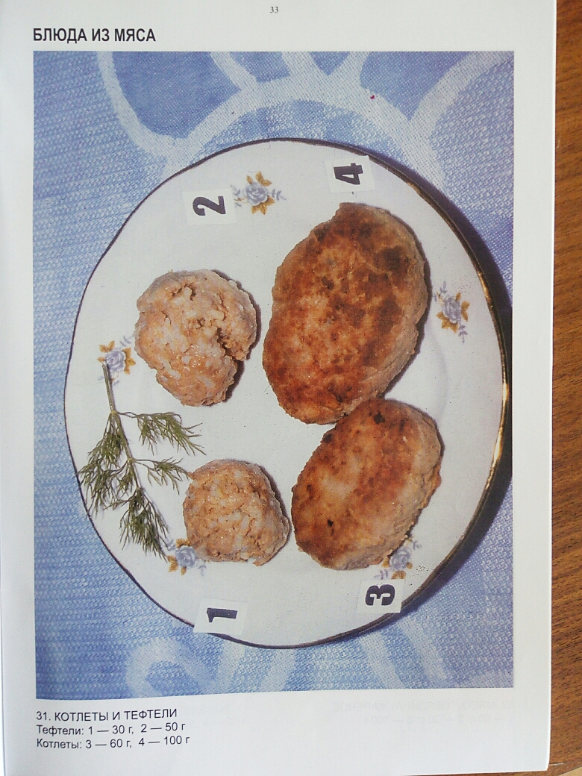
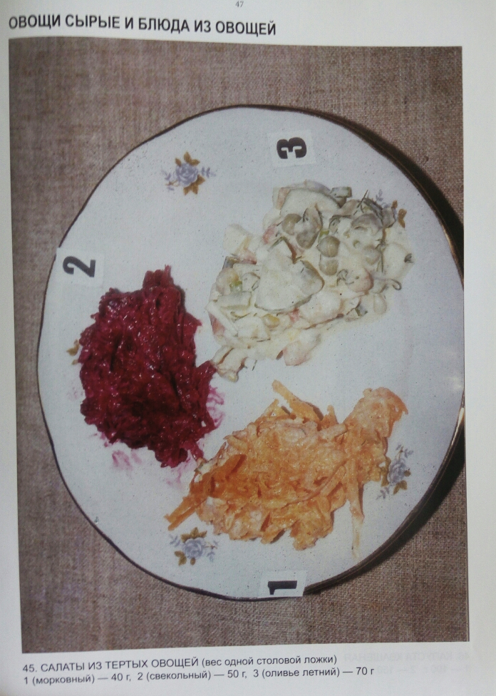
Рацион питания населения : итоги 2018
ПРИМЕР ИЗ «АЛЬБОМА ПОРЦИЙ ПРОДУКТОВ И БЛЮД»

Slide 8
Рацион питания населения : итоги 2018
ЧАСТОТА ПОТРЕБЛЕНИЯ ПРОДУКТОВ ПИТАНИЯ
(в процентах)
Лица, в возрасте 14 лет и более
(ежедневно или несколько раз в неделю)

Slide 9
ЧАСТОТА ПОТРЕБЛЕНИЯ ПРОДУКТОВ ПИТАНИЯ
в процентах
Лица, в возрасте 14 лет и более
(несколько раз в месяц)

Slide 10
Рацион питания населения : итоги 2018
ЧАСТОТА ПОТРЕБЛЕНИЯ ПРОДУКТОВ ПИТАНИЯ
в процентах
Лица, в возрасте 14 лет и более
(один раз в месяц или реже)

Slide 11
Рацион питания населения : итоги 2018
ЧАСТОТА ПОТРЕБЛЕНИЯ ОСНОВНЫХ ПРОДУКТОВ ПИТАНИЯ
У ДЕТЕЙ В ВОЗРАСТЕ 3-13 ЛЕТ
(в процентах)

Slide 12
Рацион питания населения : итоги 2018
ПОТРЕБЛЕНИЕ ПИТЬЕВОЙ ВОДЫ
(в сутки мл)
лица в возрасте 14 лет и более
(в процентах)

Slide 13
Рацион питания населения : итоги 2018
ПИТАНИЕ В ДОШКОЛЬНЫХ ОБРАЗОВАТЕЛЬНЫХ ОРГАНИЗАЦИЯХ
(сколько раз в день ребенок получает пищу
в дошкольной образовательной организации)

Slide 14
Рацион питания населения : итоги 2018
ПИТАНИЕ В ОБЩЕОБРАЗОВАТЕЛЬНЫХ ОРГАНИЗАЦИЯХ
доля детей, которые не питаются в столовой или буфете по причине
питались
6.3%
89,2%
2.1%
2.4%
,
не питались
10.8%
10,8%
качество продуктов питания в буфете/столовой очень плохое
ребенок берет с собой что-нибудь поесть
другая причина, затруднились ответить, отказ от ответа

Slide 15
Рацион питания населения : итоги 2018
ДЕТИ В ВОЗРАСТЕ 3-13 ЛЕТ, ПОСЕЩАЮЩИЕ ОБЩЕОБРАЗОВАТЕЛЬНЫЕ ОРГАНИЗАЦИИ, БЕРУТ С СОБОЙ В ШКОЛУ
(в процентах)

Slide 16
Рацион питания населения : итоги 2018
ПИТАНИЕ ПО МЕСТУ РАБОТЫ (УЧЕБЫ) ЛИЦ В ВОЗРАСТЕ 14 ЛЕТ И БОЛЕЕ
(в процентах)
ПРОЖИВАЮЩИЕ В ГОРОДСКИХ НАСЕЛЕННЫХ ПУНКТАХ
ПРОЖИВАЮЩИЕ В СЕЛЬСКИХ НАСЕЛЕННЫХ ПУНКТАХ

Slide 17
Рацион питания населения : итоги 2018
ПРИЧИНЫ, ПО КОТОРЫМ ЛИЦА В ВОЗРАСТЕ 14 ЛЕТ И БОЛЕЕ
НЕ ПОЛЬЗУЮТСЯ БУФЕТОМ/СТОЛОВОЙ ПО МЕСТУ РАБОТЫ (УЧЕБЫ)
(в процентах к числу не пользующихся буфетом/столовой)
ПРОЖИВАЮЩИЕ В ГОРОДСКИХ НАСЕЛЕННЫХ ПУНКТАХ
ПРОЖИВАЮЩИЕ В СЕЛЬСКИХ НАСЕЛЕННЫХ ПУНКТАХ

Slide 18
ПИТАНИЕ ВНЕ ДОМА
(в процентах)
лица в возрасте 14 лет и более
Посещали кафе, рестораны (где обслуживают официанты)
Всего
Городская местность
Сельская местность

Slide 19
ПИТАНИЕ ВНЕ ДОМА
(в процентах)
лица в возрасте 14 лет и более
Посещали предприятия быстрого обслуживания
(такие как Макдоналдс, пиццерия и т.п.)
Всего
Городская местность
Сельская местность

Slide 20
ПИТАНИЕ ВНЕ ДОМА
(в процентах)
лица в возрасте 14 лет и более
Покупали еду на улице, чтобы быстро перекусить
(такие продукты как хот-дог, шаурма и т.д.)
Всего
Городская местность
Сельская местность

Slide 21
САМООЦЕНКА СОСТОЯНИЯ ЗДОРОВЬЯ
ВСЕ РЕСПОНДЕНТЫ, ЗА ИСКЛЮЧЕНИЕМ ДЕТЕЙ ДО 3-Х ЛЕТ
ПРОЖИВАЮЩИЕ
В СЕЛЬСКИХ НАСЕЛЕННЫХ ПУНКТАХ
ПРОЖИВАЮЩИЕ
В ГОРОДСКИХ НАСЕЛЕННЫХ ПУНКТАХ

Slide 22
РАСПРЕДЕЛЕНИЕ ДЕТЕЙ В ВОЗРАСТЕ 3-13 ЛЕТ
ПО ОЦЕНКЕ СОСТОЯНИЯ ЗДОРОВЬЯ
Все дети (3-13 лет)
Дети (3-6 лет)
Дети (7-11 лет)
хорошее
Дети (12-13 лет)
удовлетворительное
9,4%

Slide 23
РАСПРЕДЕЛЕНИЕ РЕСПОНДЕНТОВ ПО САМООЦЕНКЕ СОСТОЯНИЯ ЗДОРОВЬЯ И ПО НАЛИЧИЮ И ОСНОВНЫМ ВИДАМ ЗАБОЛЕВАНИЙ (СОСТОЯНИЙ), СВЯЗАННЫХ С ПИТАНИЕМ (все респонденты, за исключением детей до 3-х лет)
Переломы длинных трубчатых костей рук или ног – 1,3%
Аллергия на пищевые продукты – 4,3%
Заболевания желудочно-кишечного тракта – 10,0%
21,4%
1,8%
6,6%
Низкий уровень гемоглобина или анемия – 3,4%
Повышенное артериальное давление – 27,5%
Имеют одно или несколько заболеваний, связанные с питанием – 39,5%
4,5%
34,1%
Остеопороз – 1,9%
Диабет или повышенный сахар в крови – 6,5%
53,8%
3,1%
6,2%
Высокий уровень холестерина в крови – 6,3%
Гепатит – 0,9%
Инфаркт миокарда – 2,0%
1,1%
9,8%
Инсульт (нарушение мозгового кровообращения) – 2,2%
2,9%
2,9%
2018 год
2013 год

Slide 24
ОЦЕНКА ВАЖНОСТИ СЛЕДОВАНИЯ ОСНОВНЫМ ПРИНЦИПАМ ЗДОРОВОГО ПИТАНИЯ У ЛИЦ В ВОЗРАСТЕ 14 ЛЕТ И БОЛЕЕ
2018
употребление, как минимум, двух
порций молочных продуктов в день
выбор рациона с достаточным
количеством хлеба, круп, риса и
макаронных изделий
употребление разнообразных видов еды
выбор рациона с необходимым
количеством клетчатки
выбор рациона, включающего
достаточное количество фруктов
и овощей
выбор рациона с пониженным
содержанием сахара
выбор рациона с пониженным
содержанием жиров

Slide 25
ИСТОЧНИКИ ПОЛУЧЕНИЯ НАСЕЛЕНИЕМ ИНФОРМАЦИИ
О ЗДОРОВОМ ПИТАНИИ

Slide 26
ОТНОШЕНИЕ НАСЕЛЕНИЯ К ИНФОРМАЦИИ, НАПЕЧАТАННОЙ НА ЭТИКЕТКАХ ПРОДУКТОВ

Slide 27
ИСТОЧНИКИ ИНФОРМАЦИИ О ЗДОРОВОМ ПИТАНИИ И ВНИМАНИЕ К ИНФОРМАЦИИ НА ЭТИКЕТКАХ ПРОДУКТОВ
(все респонденты, за исключением детей до 3-х лет)

Slide 28
ЧАСТОТА ПРИЕМА ГОРЯЧЕЙ ПИЩИ
(в процентах)
(все респонденты, за исключением детей в возрасте до 3 лет)
ЧАСТОТА ПРИЕМА ЗАВТРАКОВ
(в процентах)

Slide 29
ПРИЕМ РЕСПОНДЕНТАМИ ОСНОВНЫХ ВИДОВ ВИТАМИННЫХ ПРЕПАРАТОВ И БИОЛОГИЧЕСКИ АКТИВНЫХ ДОБАВОК К ПИЩЕ (в процентах)

Slide 30
РАСПРЕДЕЛЕНИЕ ПО АНТРОПОМЕТРИЧЕСКИМ ХАРАКТЕРИСТИКАМ
(в процентах)
Взрослые от 19 лет и более
МУЖЧИНЫ
ВСЕ РЕСПОНДЕНТЫ
ЖЕНЩИНЫ

Slide 31
РАСПРЕДЕЛЕНИЕ НАСЕЛЕНИЯ ПО АНТРОПОМЕТРИЧЕСКИМ ХАРАКТЕРИСТИКАМ
(в процентах)

Slide 32
”Питаться - это необходимость,
но разумно питаться –
это искусство”
Франсуа VI де Ларошфуко

